Slide 1

UNIVERSIDAD NACIONAL MAYOR
DE SAN MARCOS

Slide 2




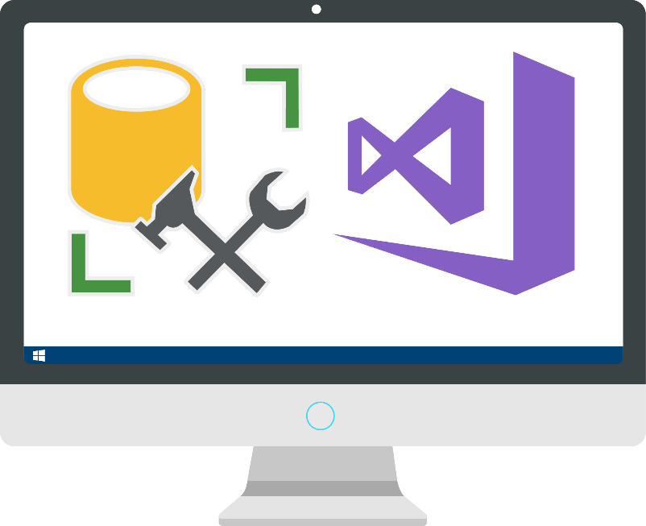
HERRAMIENTAS
SQL SERVER
VISUAL STUDIO
GIT
GITHUB

Slide 3
INTRODUCCIÓN
Visual Basic .net

Slide 4
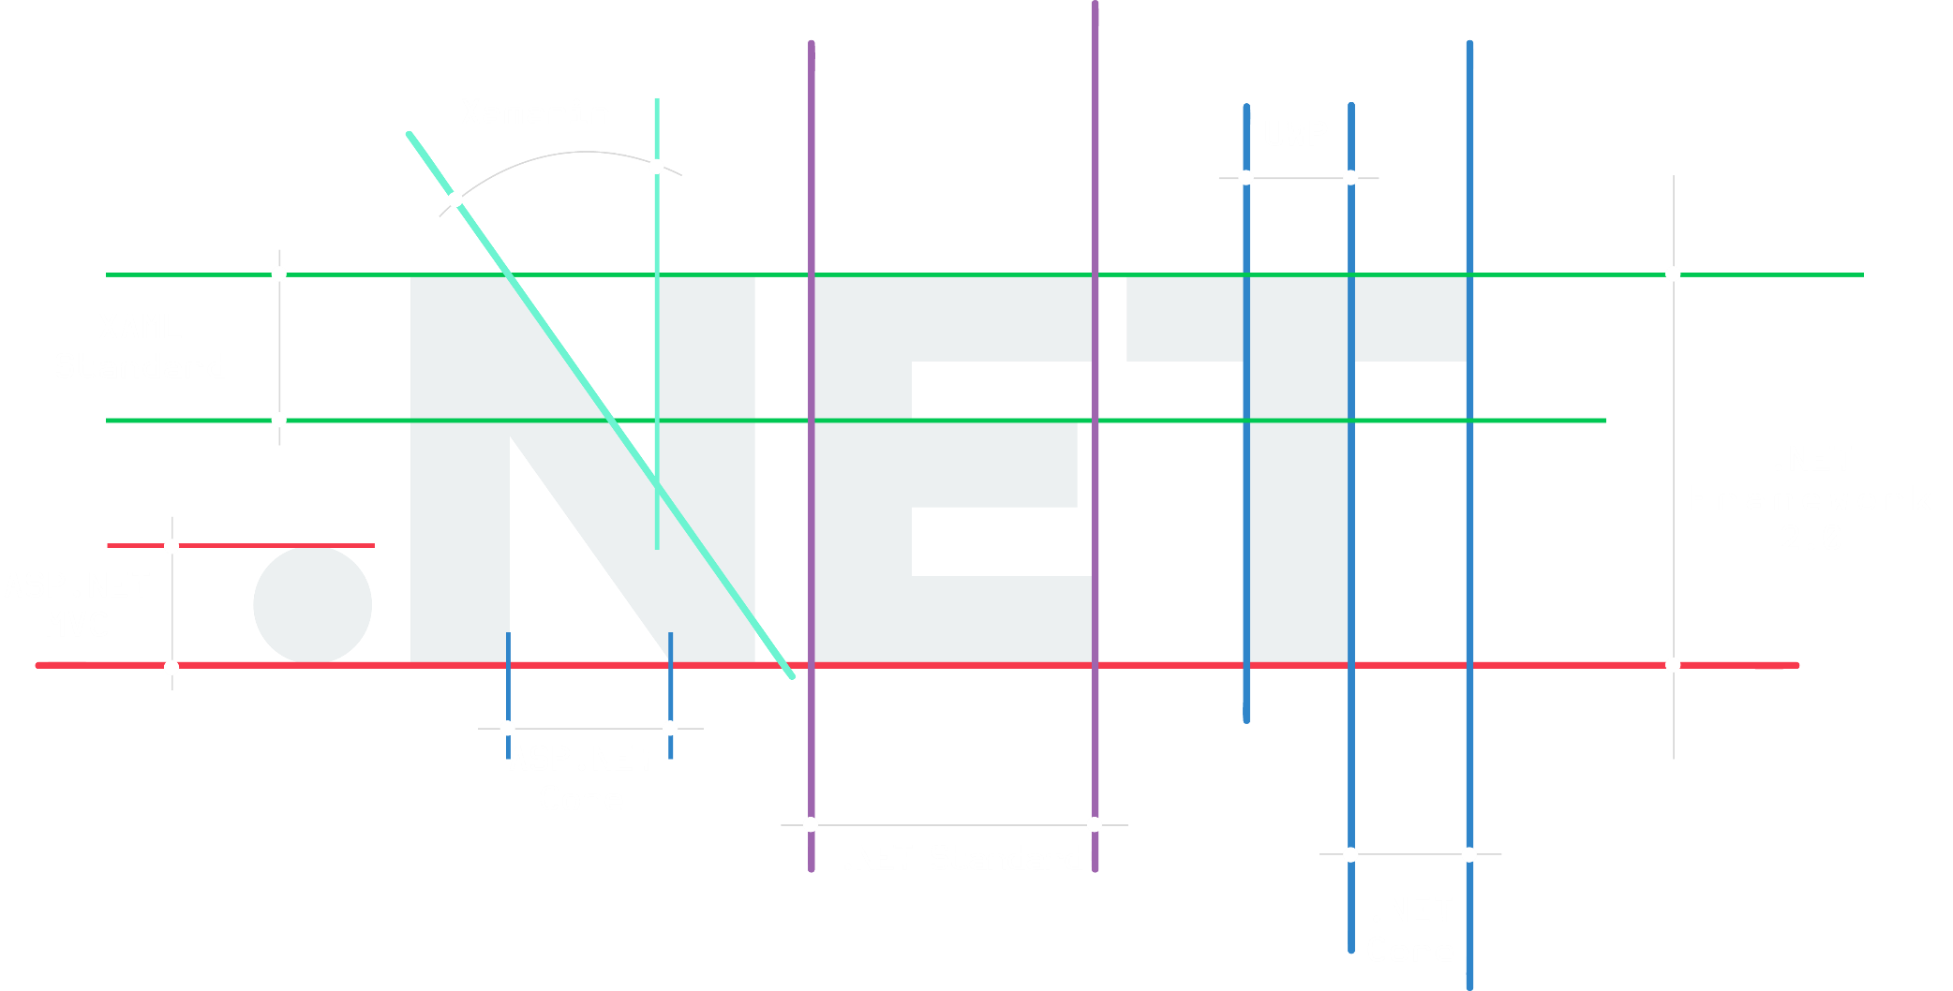

Slide 5

SOURCE CODE
BYTECODE
NATIVE CODE
C#
MSIL Code
VB.NET
F#

Slide 6
Tiempo de ejecución (Runtime): Inicia cuando el programa se ejecuta o esta cargado en la memoria primaria. Primero se realiza la configuración de la memoria necesaria y enlaza el programa con las bibliotecas, dinámicamente si es necesario, y luego la ejecución inicia por el llamado punto de entrada.
La depuración también se realiza en esta etapa, se detectan errores lógicos y de seguridad(bugs).

Slide 8
PRIMEROS PASOS

Slide 9


Aplicación nativa para Windows que se comporta como un lienzo en blanco donde se agregan controles para crear un interfaz de usuario y lógica para manipular el flujo de datos.
Diseñar una excelente experiencia de usuario
Distribuir eficientemente las información para el usuario
Utiliza la salida y entrada de datos a través de la consola o símbolo de sistema.
Demostración de prueba de concepto de la funcionalidad que más tarde será incorporada en una aplicación.
Puede comunicarse con otros aplicaciones mediante mecanismos RPC

Slide 10
INTRODUCCIÓN A VB.net Y PROGRAMACIÓN ORIENTADA A OBJETOS

Slide 11

PARADIGMA POO
el proceso completo de programación comienza con la construcción del modelo
PROGRAMACIÓN ORIENTADA A OBJETOS
permite la modularización
CLASE
Generalización de objeto/ caracterización
abstracta de un conjunto de objetos
Prototipo o generador de un conjunto de objetos
OBJETO
estructura de datos y conjunto de procedimientos
que operan sobre dicha estructura.
instancia de una clase

Slide 12
ENCAPSULAMIENTO
ABSTRACCIÓN
Mecanismo para restringir el
acceso directo a los componentes
de los objetos
ocultar detalles o complejidades
(implementación interna) y exponer
funcionalidades esenciales
HERENCIA
POLIMORFISMO
cuando un objeto o clase es basado
en otro objeto o clase, usando su misma
implementación mecanismo donde un objeto
adquiere todas las propiedades y
comportamiento de la superclase.
es aprovisionamiento de una única
interface para las entidades de
diferente tipos

Slide 13
Public Class Cadenas
Constructor
Destructor
Propiedades
Métodos
End Class

Slide 14
PROGRAMACIÓN CON Visual Basic .NET

Slide 15
With objectExpression
[ statements ]
End With

Slide 16
Do
For counter [As datatype] = start To end [Step step]
[ statements ]
[ statements ]
[ Continue For ]
[ Continue For ]
[ statements ]
[ statements ]
[ Exit For ]
[ Exit For ]
[ statements ]
[ statements ]
Loop { While | Until condition}
Next [counter]
While condition
For Each element [ As datatype ] In group
[ statements ]
[ statements ]
[ Continue For ]
[ Continue For ]
[ statements ]
[ statements ]
[ Exit For ]
[ Exit For ]
[ statements ]
[ statements ]
End While
Next [ counter ]

Slide 17
Select [ Case ] testexpression
If condition [Then]
[ Case expressionlist
[ statements ] ]
[statements]
[ElseIf elseifcondition [Then]
[elseifstatements]]
[ Case Else
[ elsestatements ] ]
[Else
[elsestatements ]]
End Select
End If
Using { resourcelist | resourceexpression }
[ statements ]
End Using

Slide 18
Enum enumerationname [As datatype]
memberlist
End Enum

Slide 19
DISEÑO DE INTERFACES DE USUARIO

Slide 21
ACCESO A BASE DE DATOS SQL SERVER

